Slide 1
Données : Enjeu, Collecte et Analyse
Séance 4. Les indicateurs de tendance centrale et de dispersion
1A – 2023/2024 – Le Coustumer Patience

Slide 2
Les indicateurs de tendance centrale
Moyenne : la somme des observations divisée par le nombre d’observations
Mode : la modalité la plus présente dans la distribution
Médiane: la valeur qui partage la distribution en deux classes égales

Slide 3
La moyenne
Moyenne : somme des observations divisée par le nombre d’observations
Moyenne pondérée : somme des observations pondérées par un coefficient, le tout divisé par la somme des coefficients

Slide 4
Exemple

Slide 5
Le mode
Le mode, ou valeur dominante, est la valeur la plus fréquente pour une variable donnée, dans une population donnée
Les distributions peuvent apparaître unimodale (1 mode), bimodale (2 modes), trimodale (3 modes), etc.
Lorsqu’une distribution apparaît multimodale, cela peut indiquer que votre population est peut être divisée en plusieurs sous-groupes ayant des comportements bien distincts
Attention !
Le mode peut être calculé pour une variable quantitative mais il est également le seul indicateur de tendance centrale qui peut être identifié pour une variable qualitative
Jamovi : pour obtenir une courbe de distribution sous Jamovi > Exploration > Stat descriptives > Graphes > Histogramme (+ > Densité)

Slide 6
La médiane
La médiane coupe la distribution des unités d’analyse (individus, associations, pays) en 2. 50% des unités d’analyse prennent une valeur inférieure, 50% une valeur supérieure
Les quintiles la coupent en 5 groupes égaux
Les déciles : en 10 groupes égaux
Les centiles : en 100 groupes égaux
Les rapports interquintiles, interdéciles sont utilisés comme mesures des inégalités, par exemple
D9/D1

Slide 7
Exemple
https://www.inegalites.fr/Salaire-etes-vous-riche-ou-pauvre

Slide 8
Les déciles

Slide 9
Exercices
Quel indicateur utiliser?
Exemple : on interroge au hasard 5 diplômés d’un master, et on obtient les revenus suivants, en euros mensuels :
1480, 1590, 2130, 1180, 9350
Calculer le revenu moyen
Calculer le revenu médian
Quel indicateur retenir
Pour convaincre vos parents de vous laisser faire ces études ?
Pour avoir une estimation raisonnable de vos revenus futurs ?

Slide 10
Corrigé
Revenu moyen= 15730 / 5 = 3146
Revenu médian = 1590
Le revenu médian synthétise mieux la distribution
La médiane est moins sensible aux points aberrants (aux « queues » de distribution)

Slide 11
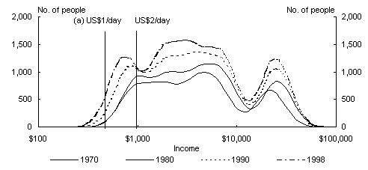
Les pièges de la moyenne
La valeur de la moyenne est sensible aux valeurs extrêmes (les fameux « outliers » : point d’observation ou cas « aberrant », « pathologique », « hors norme »).
On peut recalculer la moyenne en supprimant de la distribution ces valeurs extrêmes.
La moyenne ne dit rien quant à la dispersion de la distribution, autrement dit on ne sait rien des écarts de chaque individu à la moyenne → calcul d’indices de dispersion !
Répartition des revenus: Afrique du Sud

Slide 12
De la moyenne aux indices de dispersion
La moyenne est une statistique intéressante mais très limitée dans son caractère descriptif.
Plus intéressante est la dispersion des individus statistiques autour de la moyenne : sont-ils proches ou éloignés de la moyenne ? Ou de la médiane ?
Pour répondre à cette question :
on peut calculer la distance de chaque individu statistique à la moyenne de la distribution de chaque variable observée = variance
Plus intéressantes encore sont ces distances, élevées au carré, une technique qui permet de raisonner en valeur absolue = écart-type

Slide 13
Les indices de dispersion : la variance et l’écart-type
La variance (moyenne de la somme des écarts à la moyenne, élevés au carré) :
→ Problème : l’unité de la variance est différente de la moyenne (au carré) = difficilement interpretable, mais permet de raisonner en valeur absolue
L'écart type (racine carrée de la variance) :

Slide 14
Ecart-type
L’écart-type (ou standard variation) est la racine carrée des écarts à la moyenne. En d’autres termes : elle mesure de la dispersion des observations autour de la moyenne
Il possède 4 propriétés essentielles :
Il est nécessairement positif (de 0 à l’infini)
Il est exprimé dans la même mesure que la variable correspondante (en année, en mètre, en points, etc.)
Plus l’écart-type est élevé, plus les observations sont dispersées. Et donc, plus l’écart-type est élevé, moins la moyenne synthétise bien l’ensemble des observations. Si l’écart-type = 0 cela signifie que toutes les observations sont égales
Il est sensible aux valeurs extrêmes (outliers) et permet donc d’en identifier la présence

Slide 15
Exercices
 | Groupe A | Groupe B | Groupe C
 | 64 | 44 | 34
 | 68 | 63 | 58
 | 70 | 80 | 90
 | 71 | 91 | 101
 | 69 | 74 | 79
 | 66 | 56 | 46
Moyenne
Variance
Ecart-type

Slide 16
Exercices
 | Groupe A | Groupe B | Groupe C
 | 64 | 44 | 34
 | 68 | 63 | 58
 | 70 | 80 | 90
 | 71 | 91 | 101
 | 69 | 74 | 79
 | 66 | 56 | 46
Moyenne | 68 | 68 | 68
Variance | 6,8 | 290,8 | 686,8
Ecart-type | 2,61 | 17,05 | 26,21

Slide 17
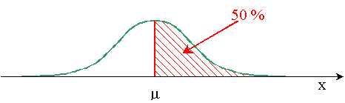
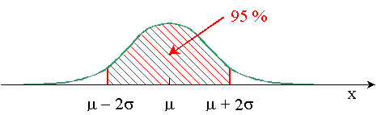
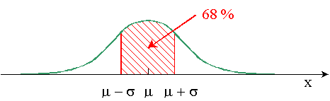
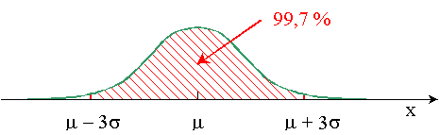
La loi normale
La loi normale de l’écart à la moyenne :
50% des observations au dessus et 50% en dessous
68% des observations sont situées entre moyenne- sigma et moyenne +sigma
95% à plus ou moins deux écarts-types de la moyenne
99% à plus ou moins trois écarts-types de la moyenne
Représentation graphique

Slide 18
La dispersion autour de la médiane : les quantiles et les écarts interquantiles
Les quantiles coupent la distribution en groupes d’effectifs égaux :
Les quartiles, notés Q (quantiles d’ordre 4) coupe la distribution en 4 groupes égaux
Le premier quartile, Q1, signifie que 25% de l’effectif a une valeur inférieure à Q1
Le deuxième quartile, Q2, signifie que 50% de l’effectif a une valeur inférieure à Q2. Q2 est également la médiane.
Le troisième quartile, Q3, signifie que 75% de l’effectif a une valeur moindre à Q3.
Les quintiles (quantiles d’ordre 5) la coupent en 5 groupes égaux
Les déciles (en 10, notés D)
Les centiles (en 100, notés C)

Slide 19
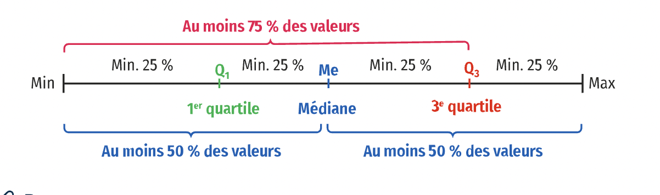
Ecarts inter-quartiles
Il n’existe pas de Q4 à proprement parler, Q4 est toujours égal à la valeur maximale (notée Max)
Les intervalles et écarts interquantiles (appliqués aux quartiles) :
L’intervalle interquartile : au moins 50% des valeurs de la série sont comprises dans l’intervalle interquartile
L’écart ou étendue interquartile : il est obtenu en faisant la différence entre Q1 et Q3 : EI = Q3-Q1
Le rapport interquantile : il est obtenu par la division du quanti supérieur par le quantile inférieur. Pour les inégalités de revenus, on utilise le plus souvent les décile (10 groupes d’effectif égal) := D9/D1

Slide 20
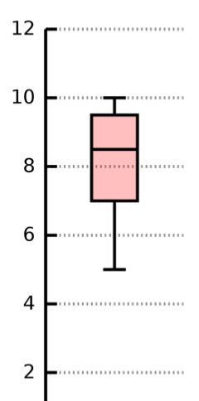
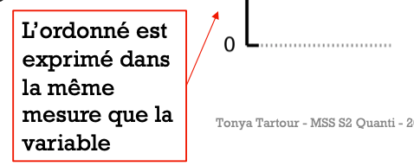
La représentation graphique des quartiles : la boîte à moustaches
La représentation graphique des quartiles est le diagramme en « boite à moustaches ».
Il s’agit de tracer un rectangle allant du premier quartile au troisième quartile et coupé par la médiane. Ce rectangle suffit pour le diagramme en boite. On ajoute alors des segments aux extrémités menant jusqu’aux premiers et neuvièmes déciles. On parle alors de boite à moustache.

Slide 21
Exercices
Exemple 1 : Quel est l’écart-type des observations suivantes ? 17 17 17 17 17 17
Exemple 2 : les deux listes de nombres suivantes ont pour moyenne 50. Laquelle a le plus petit écart-type ?
50 40 60 30 70 25 75
50 40 60 30 70 25 75 50 50 50
Exemple 3 : idem
50 40 60 30 70 25 75
50 40 60 30 70 25 75 99 1

Slide 22
Tips pour excel Formules pour obtenir moyenne, mediane, etc.
=MOYENNE(A1;A2)
=MEDIANE(A1;A2)
=MAXIMUM(A1;A2)
=MINIMUM(A1;A2)
=CENTILE(A1;A2,k)
k doit varier entre 0 et 1 par exemple
0,9

Slide 23
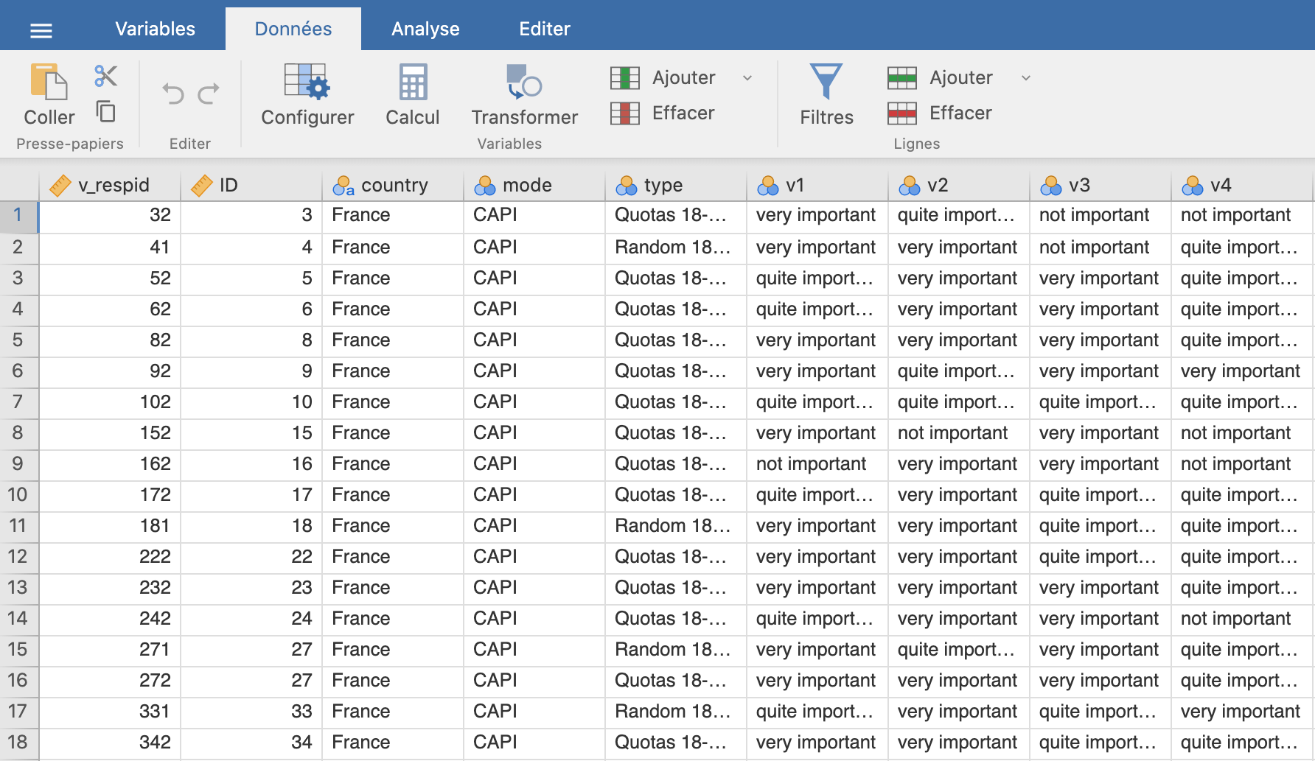
Réaliser tris à plat sous JAMOVI
Ouvrir une base de données sous JAMOVI

Slide 24
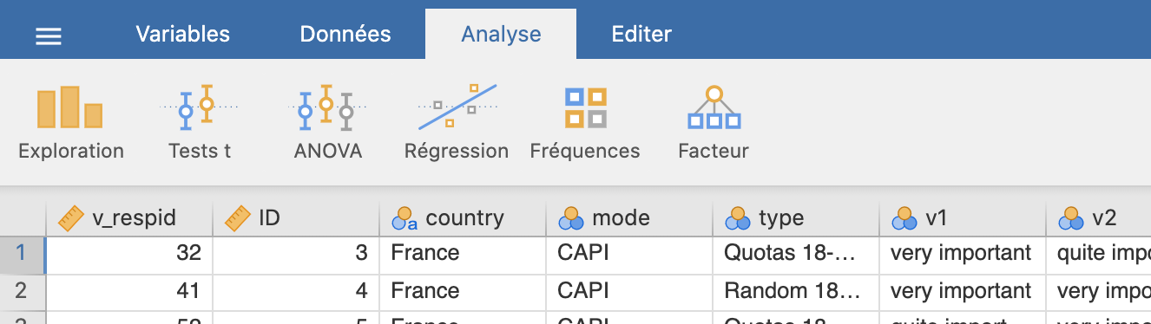
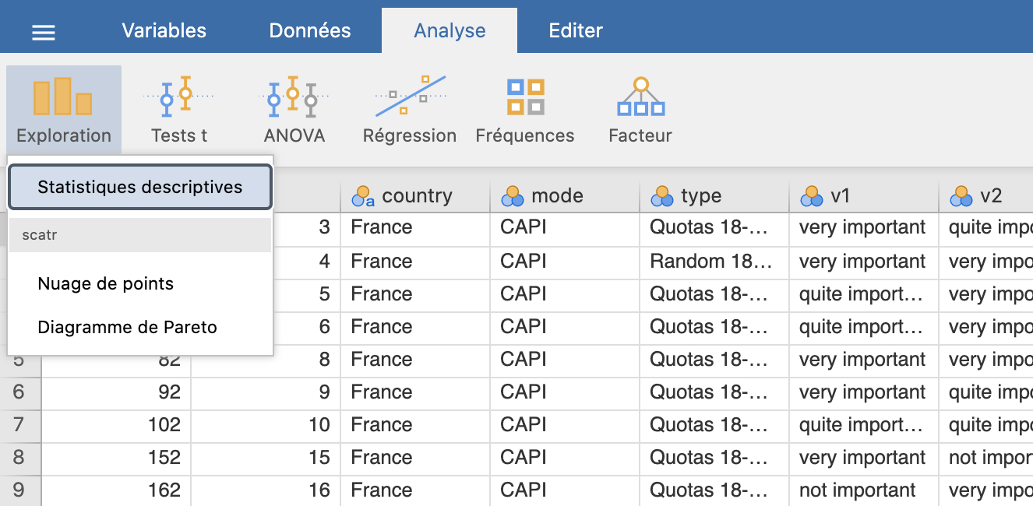
Cliquer sur « Analyses » >> « Exploration » >> « Statistiques descriptives »

Slide 25
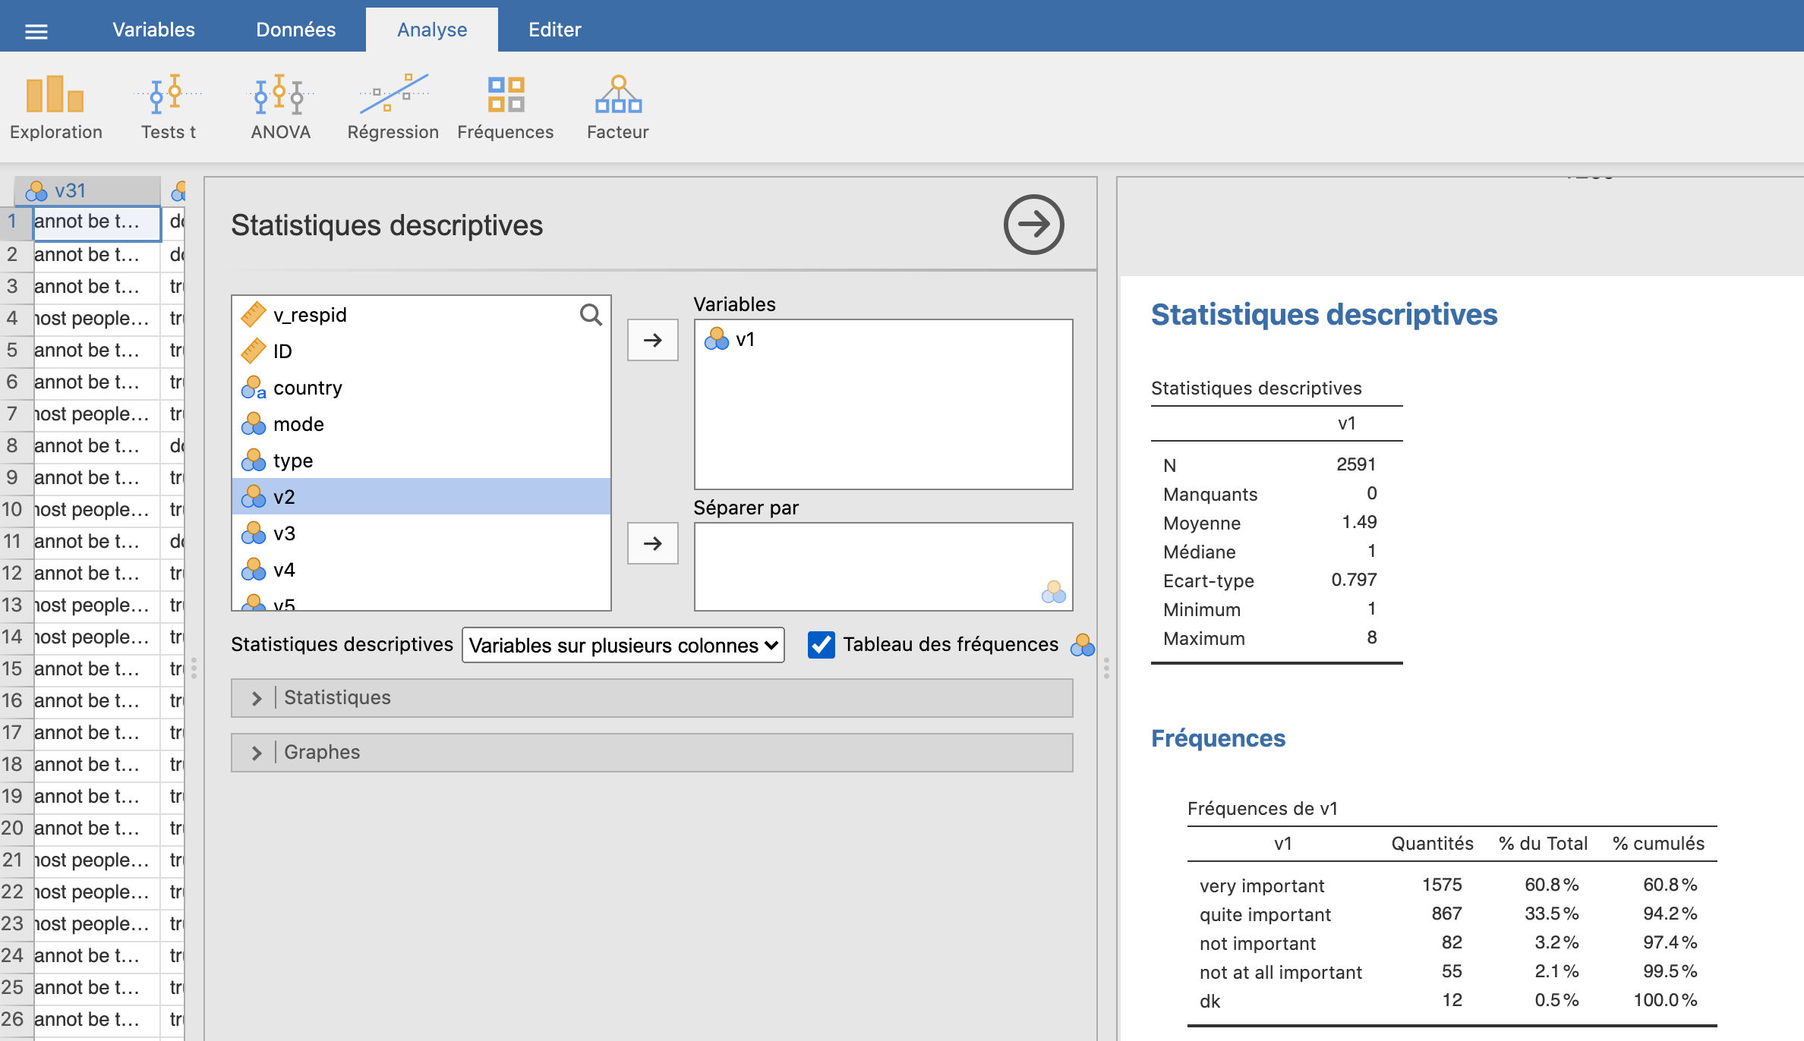
Sélectionner les variables >> Cocher « tableau des fréquence » pour avoir le détail

Slide 26
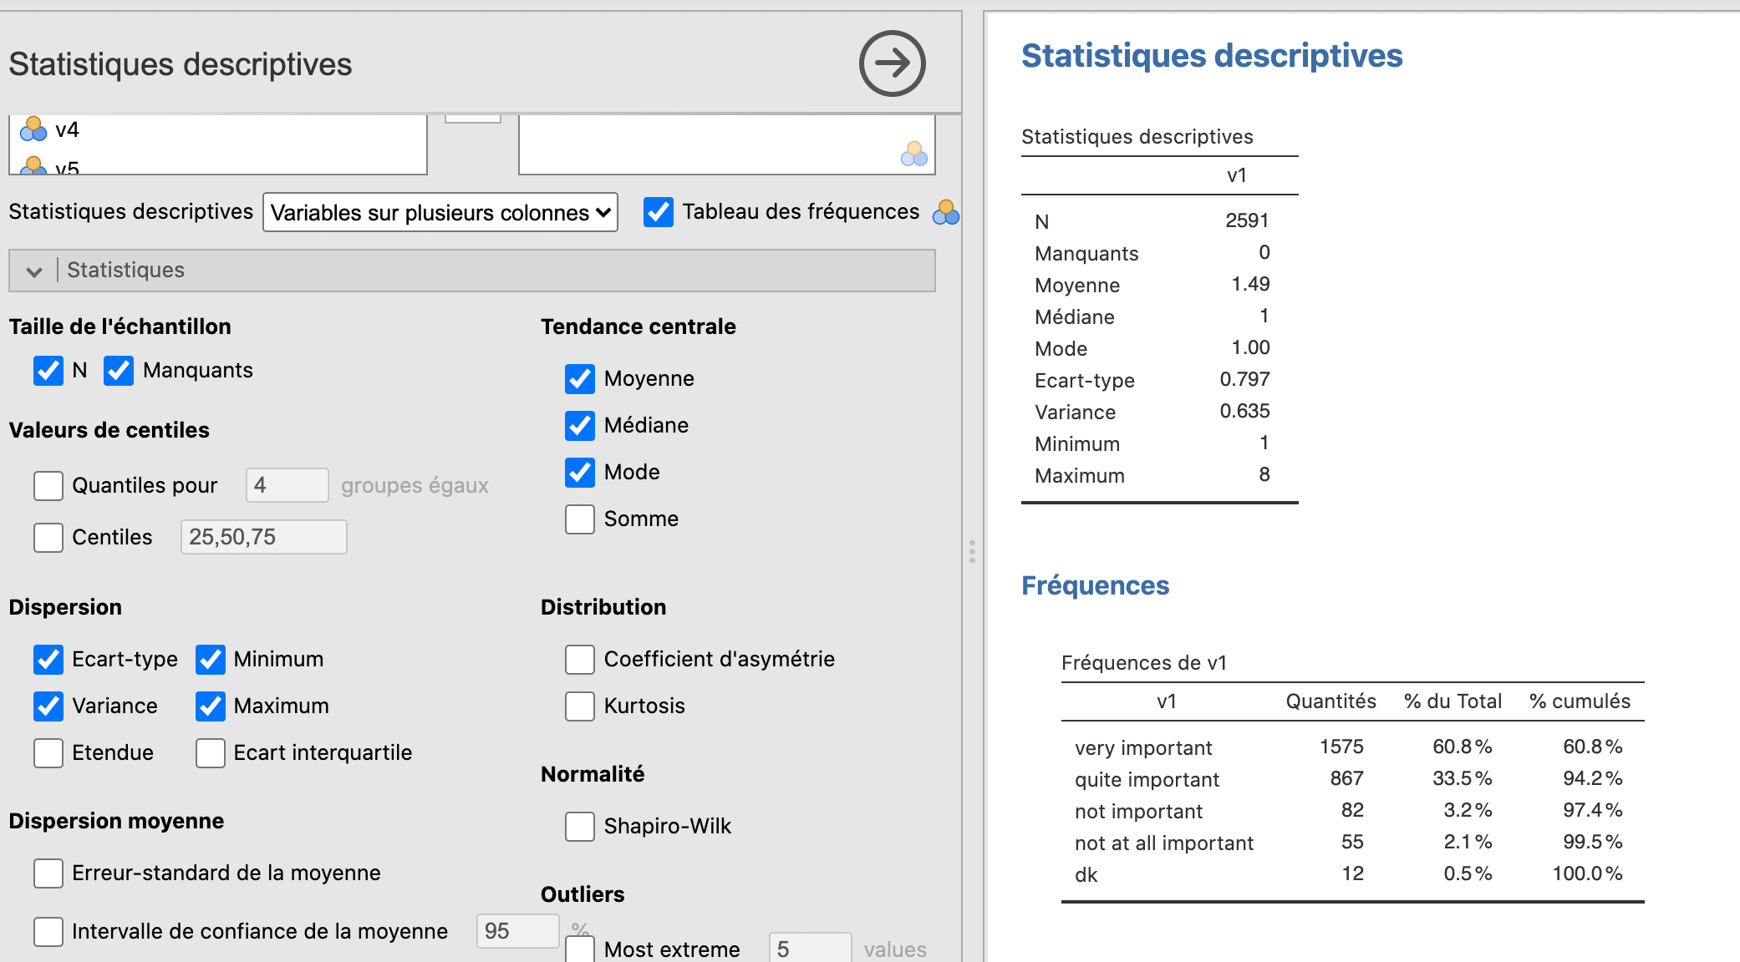
Descendre menu déroulant « Statistiques »

Slide 27
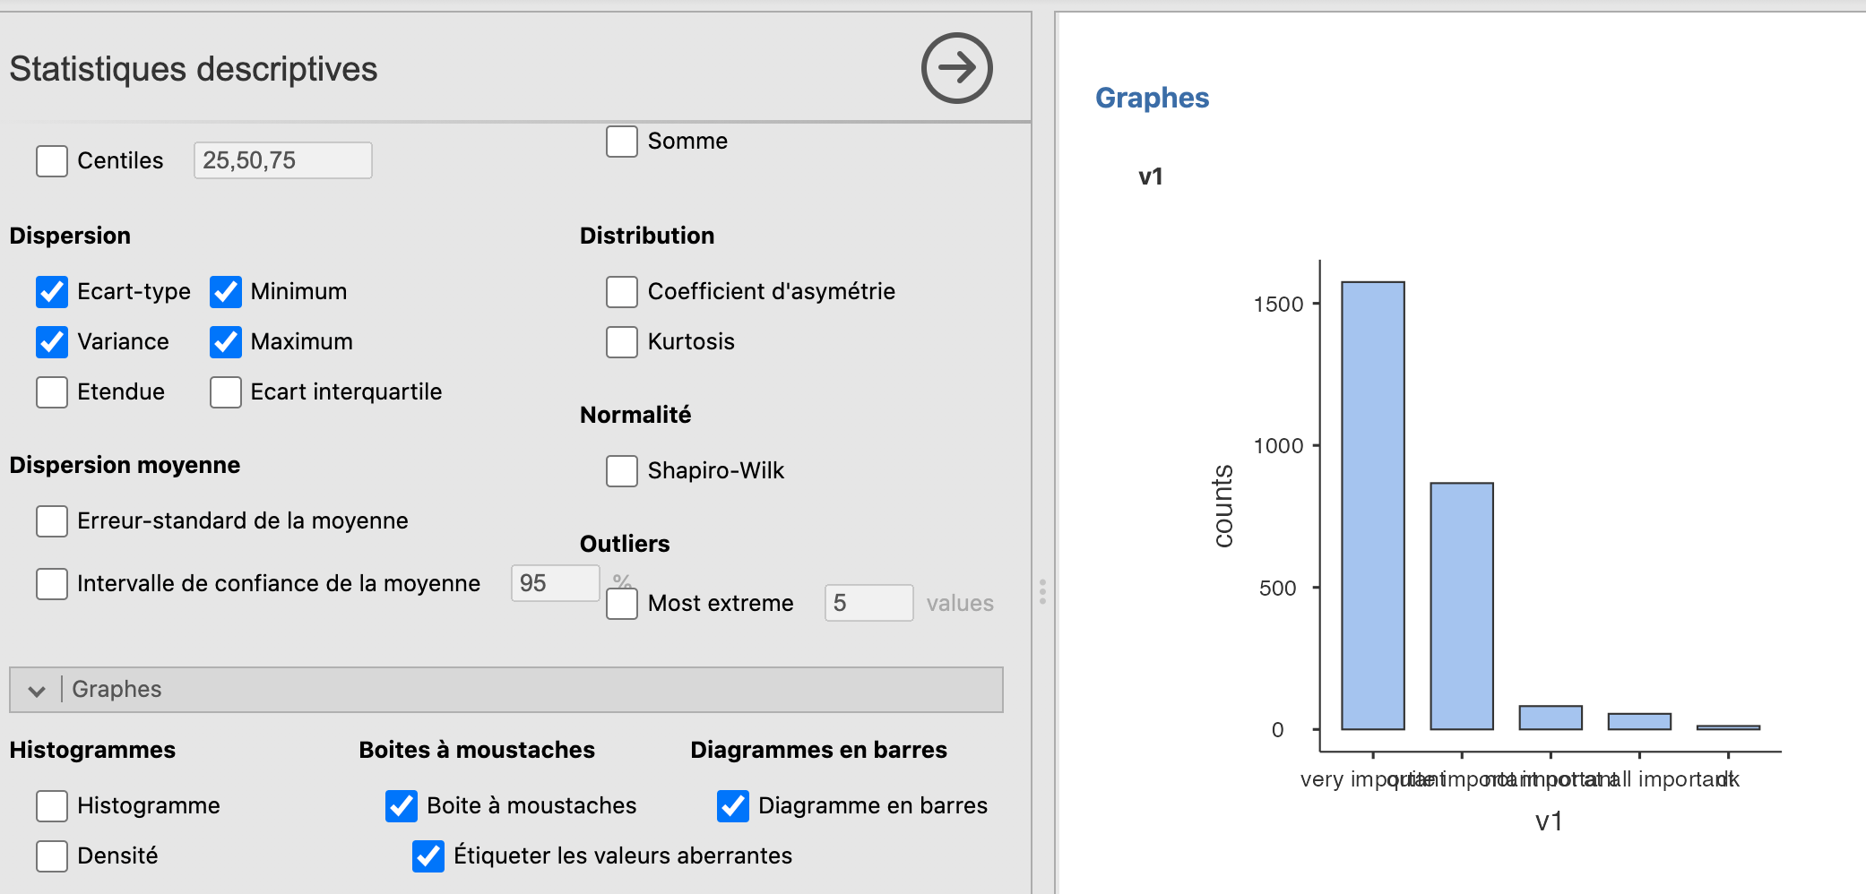
Descendre menu déroulant « Graphes »

